Slide 1


Jabatan Hal Ehwal Agama Terengganu
KHUTBAH MULTIMEDIA
Siri : 44 / 2024
29 Rabiulakhir 1446 H : 1 November 2024
BERTABAYYUN BAGI MENGELAKKAN PENIPUAN
http://e-khutbah.terengganu.gov.my

Slide 2
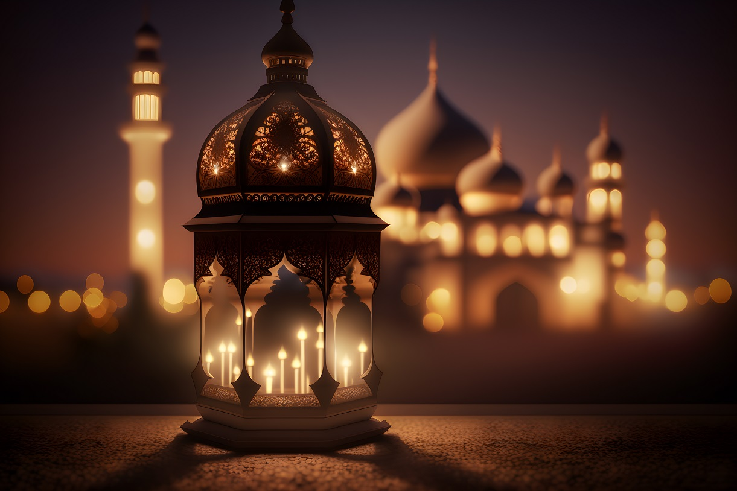
Pujian Kepada Allah SWT
الْحَمْدُ لِلّٰهِ
Segala puji-pujian hanya bagi Allah SWT

Slide 3
Syahadah
  وَأَشْهَدُ أَن لَا إِلٰهَ إِلَّا اللهُ وَحْدَهُ لَا شَرِيْكَ لَهُ،
  وَأَشْهَدُ أَنَّ سَيِّدَنَا مُحَمَّدًا عَبْدُهُ وَرَسُوْلُهُ.
Aku bersaksi bahawa tiada Tuhan melainkan Allah, Yang Maha Esa,
tiada Sekutu Bagi-Nya,
Dan aku bersaksi bahawa junjungan kami, Muhammad adalah Hamba-Nya dan Utusan-Nya.

Slide 4
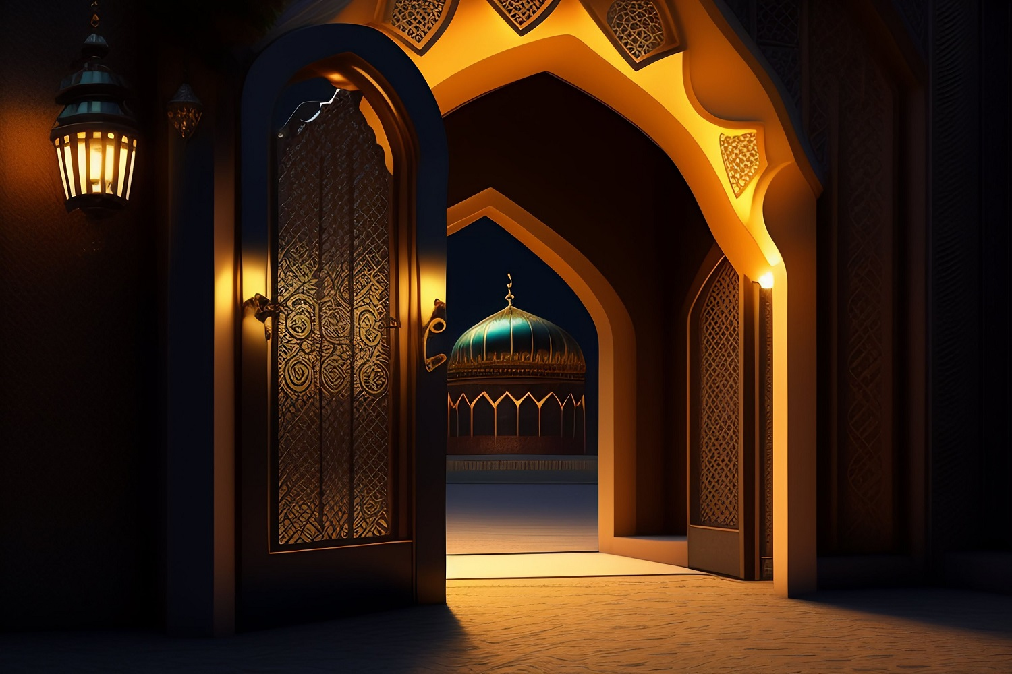
Selawat Ke Atas Nabi Muhammad SAW
اللّٰهُمَّ صَلِّ وَسَلِّمْ عَلَى سَيِّدِنَا مُحَمَّدٍ وَعَلَى اٰلِهِ وَصَحْبِهِ
وَمَنْ دَعَا بِدَعْوَتِهِ إِلَى يَوْمِ الدِّينِ.
Ya Allah, selawat dan salam ke atas junjungan kami Muhammad, keluarga, para Sahabat dan orang yang berdakwah dengan seruan dakwah Baginda sehinggalah hari Kiamat.

Slide 5
Pesanan Takwa
اِتَّقُوا اللهَ
“Bertaqwalah kepada Allah”

Slide 6
TAJUK KHUTBAH HARI INI
BERTABAYYUN BAGI MENGELAKKAN PENIPUAN
29 RABIULAKHIR 1446H / 1 NOVEMBER 2024

Slide 7


TABAYYUN
bermaksud mencari dan menyemak asas kebenaran terhadap sesuatu perkara yang berlaku
Setiap berita atau maklumat yang diterima harus diteliti dan dipastikan terlebih dahulu kebenarannya

Slide 8
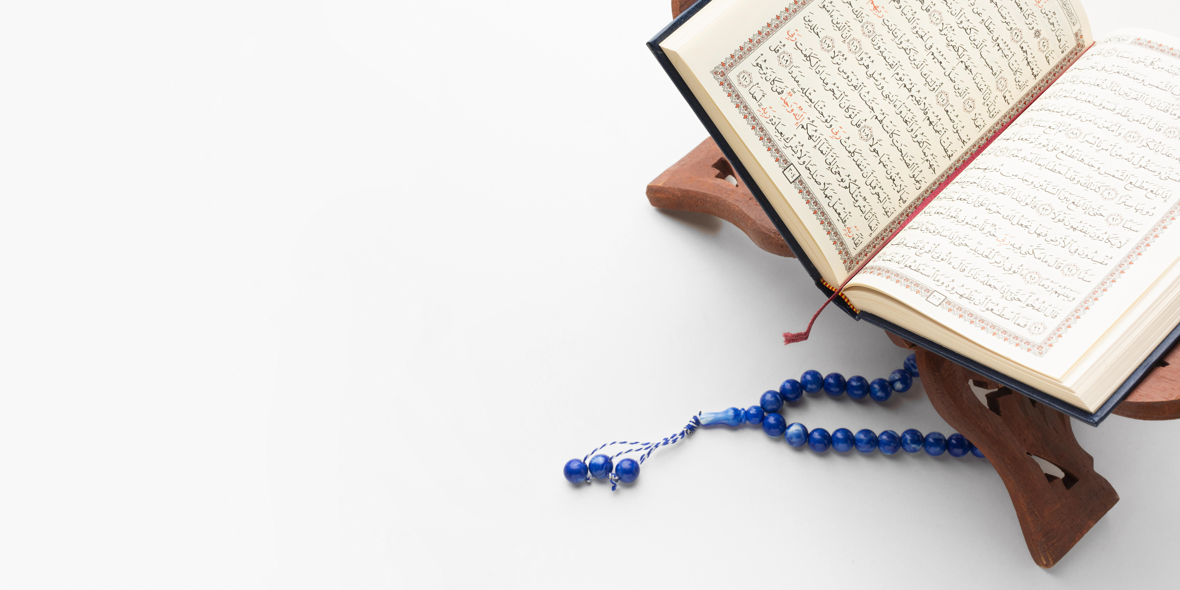
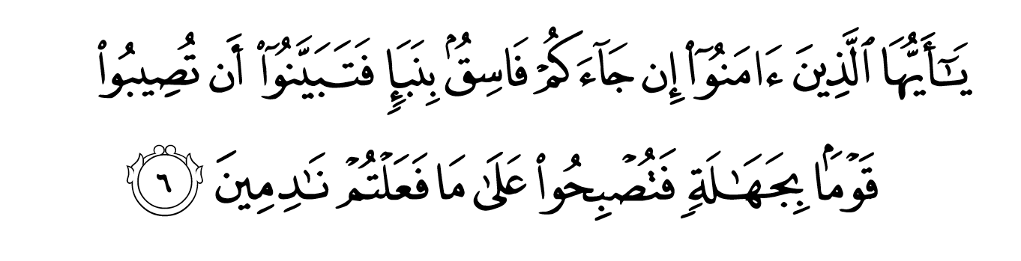
Firman Allah SWT
dalam surah Al-Hujurat ayat 6:
Maksudnya : Wahai orang yang beriman! Jika datang kepada kamu seorang fasik membawa sesuatu berita, maka selidiklah (untuk menentukan) kebenarannya, supaya kamu tidak menimpakan sesuatu kaum dengan perkara yang tidak diingini – dengan sebab kejahilan kamu mengenainya – sehingga menyebabkan kamu menyesali apa yang kamu telah lakukan

Slide 9
Allah memerintahkan setiap manusia agar mencari dan memperolehi harta dengan cara yang halal dan bukannya melalui cara yang haram dan batil.
Namun begitu pada hari ini, kegiatan penipuan di alam maya telah banyak berlaku dan ianya sudah pasti melibatkan pengambilan harta orang lain secara batil.

Slide 10
Berdasarkan statistik, jumlah kes penipuan dalam talian yang dilaporkan di seluruh negara bagi tahun 2020 hingga 2023 adalah sekitar 108 ribu kes yang melibatkan kerugian mencecah RM3.2 billion.

Slide 11
Modus operandi yang digunakan melalui internet dan media sosial seperti penyamaran sebagai pihak berkuasa seperti
PEGAWAI POLIS, WAKIL MAHKAMAH, PEGAWAI LEMBAGA HASIL DALAM NEGERI, PEGAWAI BANK, PEGAWAI SKMM (Suruhanjaya Komunikasi dan Multimedia Malaysia) dan sebagainya.

Slide 12
Penipuan dilakukan dengan pelbagai cara termasuk ugutan bertujuan untuk menakut-nakutkan mangsa
Ada juga masyarakat yang terlibat dan terpedaya menumpangkan akaun mereka untuk transaksi kewangan yang menyalahi undang-undang dengan habuan tertentu

Slide 13

Rasulullah SAW bersabda:
كُلُّ لَحْمٍ نَبَتَ مِنْ سُحْتٍ فَالنَّارُ أَوْلَى بِهِ
Maksudnya : Setiap daging yang tumbuh daripada yang tidak halal, maka neraka yang lebih utama baginya.
(Hadis riwayat at-Tirmidzi)

Slide 14
Antara langkah-langkah keselamatan yang boleh kita ambil antaranya:
PERTAMA
Laksanakan tabayyun dalam setiap urusan dalam kehidupan kita.

Slide 15
KEDUA
Elakkan daripada menekan sebarang pautan yang diterima daripada pihak yang tidak dikenali, atau memuat turun sebarang pautan yang meragukan

Slide 16
KETIGA
Ahli keluarga, khususnya anak-anak yang telah dewasa, perlulah sentiasa memantau dan mengingatkan kepada kedua orang tua mereka yang sudah lanjut usia tentang penipuan di alam maya ini.

Slide 17

SERUAN KHATIB
Sentiasa tabayyun dan mengamalkan segala panduan dan ajaran yang terkandung di dalam alQuran.
Meneliti dan menyemak segala sesuatu yang diterima bagi memastikan kebenarannya.

Slide 18
SERUAN KHATIB
Hindari diri kita daripada terlibat dengan jenayah yang dilakukan di alam maya kerana perkara tersebut merupakan satu kezaliman terhadap orang lain.

Slide 19

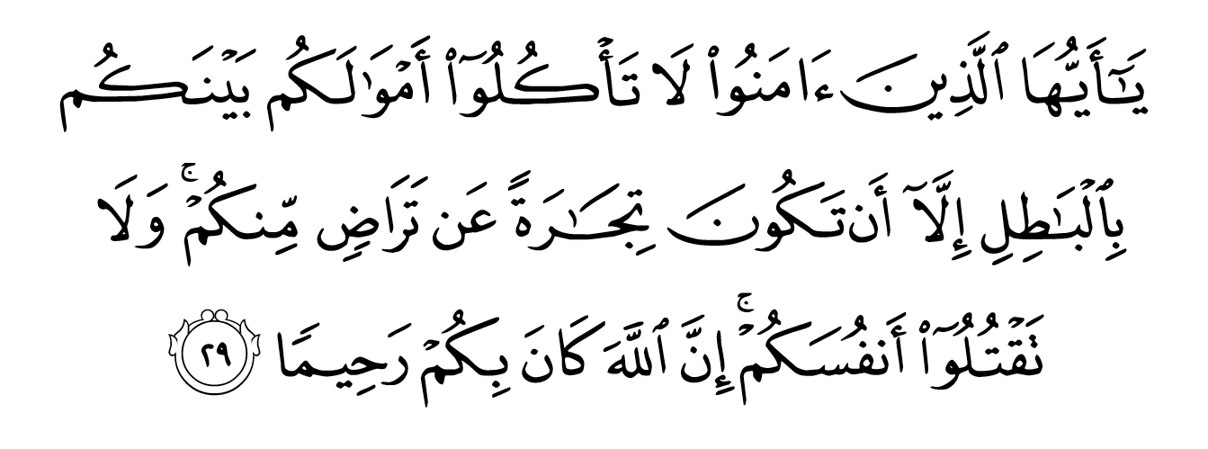
أعُوذُ بِاللهِ مِنَ الشَّيْطَانِ الرَّجِيمِ
Maksudnya : “Wahai orang yang beriman, janganlah kamu makan harta-harta sesama kamu dengan jalan salah, kecuali dengan jalan perniagaan yang dilakukan secara suka sama suka di antaramu, dan janganlah kamu berbunuh-bunuhan sesama sendiri. Sesungguhnya Allah sentiasa Mengasihi kamu.”
(Surah An-Nisa’ ayat: 29)

Slide 20
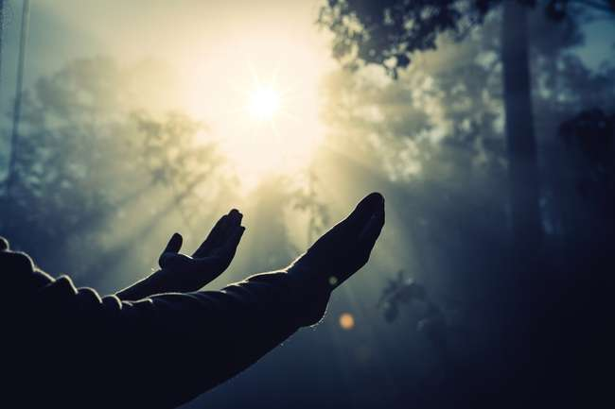
بَارَكَ اللهُ لِي وَلَكُمْ فِي الْقُرْآنِ الْعَظِيْمِ.
وَنَفَعَنِي وَاِيَّاكُمْ بِمَا فِيْهِ مِنَ الآيَاتِ وَالذِّكْرِ الْحَكِيْمِ.
وَتَقَبَّلَ مِنِّي وَمِنْكُمْ تِلاوَتَهُ اِنَّهُ هُوَ السَّمِيْعُ الْعَلِيْمُ.
أقُوْلُ قَوْلِي هَذا وَأَسْتَغْفِرُ اللهَ الْعَظِيْمَ لِيْ وَلَكُمْ
وَلِسَائِرِ الْمُسْلِمِيْنَ وَالْمُسْلِمَاتِ وَالْمُؤْمِنِيْنَ وَالْمُؤْمِنَاتِ
فَاسْتَغْفِرُوْهُ إنَّهُ هُوَ الْغَفُوْرُ الرَّحِيْمُ.

Slide 21
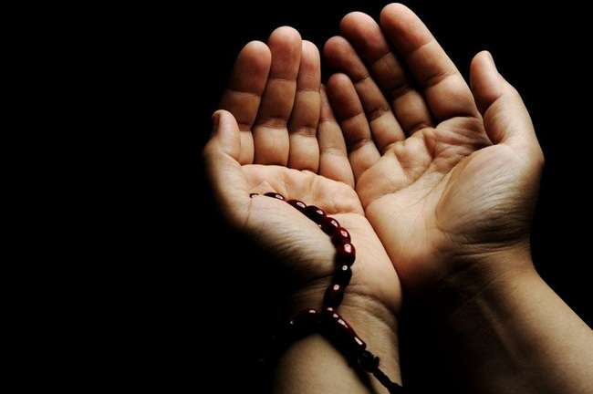
Doa Antara Dua Khutbah
آمِينَ ، يَا مُوَفِّقَ الطَّائِعِينَ
وَفِّقنَا لِطَاعَتِكَ أَجمَعِينَ
وَتُب عَلَينَا وَعَلَى المُسلِمِينَ
وَاغفِر ذَنبَ مَن يَقُولُ: «أَستَغفِرُ اللهَ» العَظِيمَ
وَنَستَغفِرُ اللهَ

Slide 22
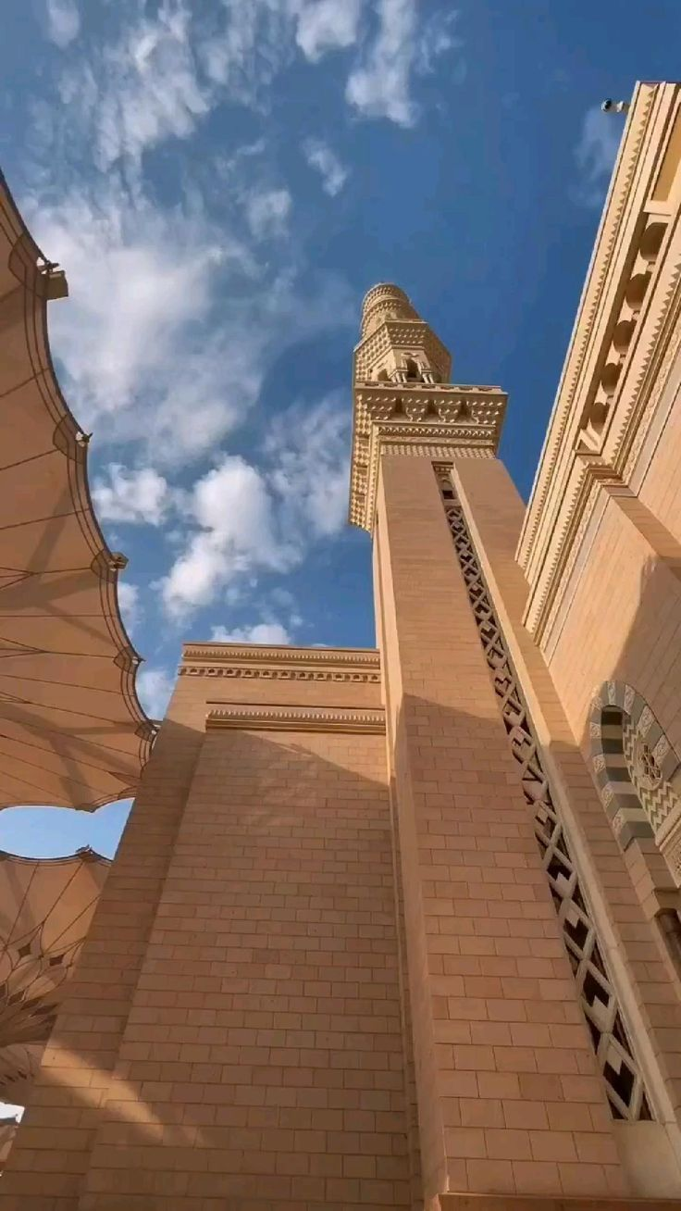
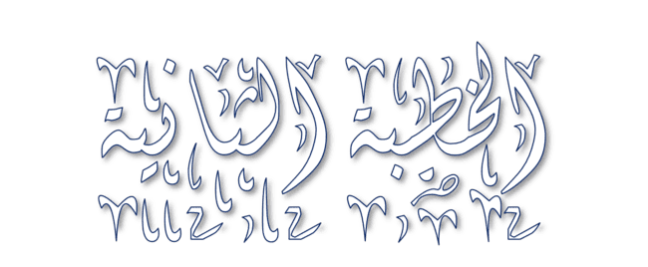




Slide 23
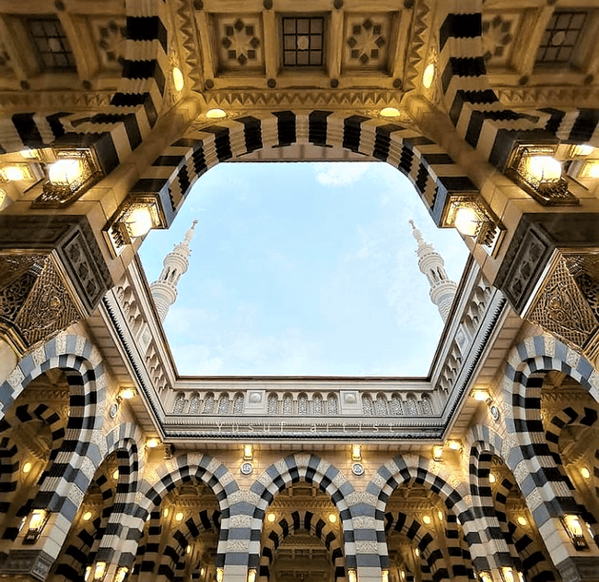

Pujian Kepada Allah S.W.T.
الْحَمْدُ لِلّٰهِ
Segala puji-pujian hanya
bagi Allah S.W.T.

Slide 24
Syahadah
وَأَشْهَدُ أَن لَّا إِلٰهَ إِلَّا اللهُ وَحْدَهُ لَا شَرِيْكَ لَهُ، وَأَشْهَدُ أَنَّ سَيِّدَنَا مُحَمَّدًا عَبْدُهُ وَرَسُوْلُهُ.
Dan aku bersaksi bahawa sesungguhnya tiada tuhan melainkan Allah, Yang Maha Esa, tiada sekutu bagi-Nya, dan juga aku bersaksi bahawa junjungan kami (Nabi) Muhammad (S.A.W) hamba-Nya dan rasul-Nya.

Slide 25
Selawat Ke Atas
Nabi Muhammad S.A.W
اللّٰهُمَّ صَلِّ وَسَلِّمْ وَبَارِكْ عَلَى سَيِّدِنَا مُحَمَّدٍ، وَعَلَى آلِهِ وَأَصْحَابِهِ أَجْمَعِيْنَ.
Ya Allah, cucurilah rahmat, kesejahteraan dan keberkatan ke atas junjungan kami (Nabi) Muhammad (S.A.W) dan ke atas keluarganya dan sekalian para Sahabatnya.

Slide 26
Seruan Taqwa
اتَّقُوا اللهَ فَقَدْ فَازَ الْمُتَّقُوْنَ
Bertaqwalah kepada Allah dengan sebenar-benarnya, sesungguhnya berjayalah orang-orang yang bertaqwa.

Slide 27

PERINGATAN
Berbaktilah kepada Allah SWT dan jagalah setiap gerak geri dan tutur kata. Setiap tindakan yang dilakukan dan setiap perkataan yang diucapkan pasti akan dicatat oleh malaikat.

Slide 28
PERINGATAN
Sesungguhnya setiap manusia akan diserahkan buku amalan masing-masing pada hari Akhirat nanti, dan ketika itu setiap yang tercatat dalam buku amalan tidak dapat diubah dan tak dapat dipinda lagi.

Slide 29

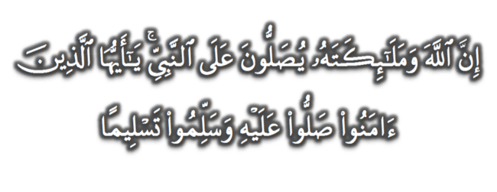
Seruan
Memperbanyakkan ucapan selawat dan salam kepada Rasulullah SAW
(Surah Al-Ahzab : Ayat 56)
“Sesungguhnya Allah Taala Dan Para MalaikatNya Sentiasa Berselawat Ke Atas Nabi (Muhammad).
Wahai Orang-orang Beriman! Berselawatlah Kamu
Ke Atasnya Serta Ucapkanlah Salam Sejahtera Dengan Penghormatan Ke Atasnya Dengan Sepenuhnya”.

Slide 30

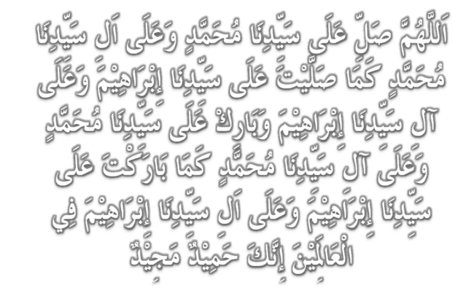
Selawat

Slide 31
DOA
اللّٰهُمَّ اغْفِرْ لِلْمُؤْمِنِيْنَ وَالْمُؤْمِنَاتِ، وَالمُسْلِمِيْنَ وَالْمُسْلِمَاتِ الأَحْيَاءِ مِنْهُمْ وَالأَمْوَات،
إِنَّكَ سَمِيْعٌ قَرِيْبٌ مُجِيْبُ الدَّعَوَات.
اللّٰهُمَّ ادْفَعْ عَنَّا الْبَلاءَ وَالْوَبَاءَ وَالْفَحْشَاءَ
مَا لا يَصْرِفُهُ غَيْرُكَ

Slide 32
DOA
اللّٰهُمَّ إِنَّا نَعُوذُ بِكَ مِنَ البَرَصِ وَالْجُنُونِ وَالْجُذَامِ وَمِن سَيِّئِ الأَسْقَامِ.
اللّٰهُمَّ اشْفِ مَرْضَانَا وَارْحَمْ مَّوْتَانَا، وَالْطُفْ بِنَا فِيمَا نَزَلَ بِنَا

Slide 33


Ya Allah…
Peliharakanlah
Kebawah Duli Yang Maha Mulia Raja Kami
Al-Wathiqu Billah Sultan Mizan Zainal Abidin Ibni Al-Marhum Sultan Mahmud
Al-Muktafi Billah Shah,
Limpahkanlah RahmatMu Untuk Baginda,
Juga Untuk Sultanah Nur Zahirah
Sultanah Terengganu
Dan Peliharakanlah Putera Puteri,
Ahli Keluarga, Keturunan dan Kerabat Baginda

Slide 34
Ya Allah…
Peliharakanlah Para Ulama’,
Semua Pembesar, Hakim-Hakim,
Pegawai Kerajaan dan Rakyat Jelata Baginda
Dari Kalangan Orang Islam dan
Mereka Yang Beriman Lelaki dan Perempuan
Di Dunia dan Akhirat Dengan Segala RahmatMu,
Wahai Allah Yang Maha Penyayang.
Ya Allah…
Peliharakanlah Juga Raja Muda Kami
Tengku Muhammad Ismail Ibni
Al-Wathiqu Billah Sultan Mizan Zainal Abidin

Slide 35
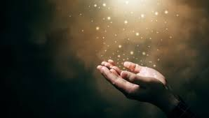
DOA
اللَّهُمَّ أَعِزَّ الإِسْلاَمَ وَالْمُسْلِمِيْنَ، وَأَذِلَّ الْمُعْتَدِيْنَ الظَّالِمِيْنَ، وَدَمِّرْ أَعْدَائَكَ أَعْدَاءَ الدِّيْنَ، وَانْصُرْنَا عَلَيْهِمْ يَا رَبَّ الْعَالَمِيْنَ
اللَّهُمَّ انْصُرْ إِخْوَانَنَا الْمُسْلِمِيْنَ وَالْمُجَاهِدِيْنَ فِيْ فَلَسْطِيْن وَفِيْ كُلِّ مَكَانٍ.

Slide 36
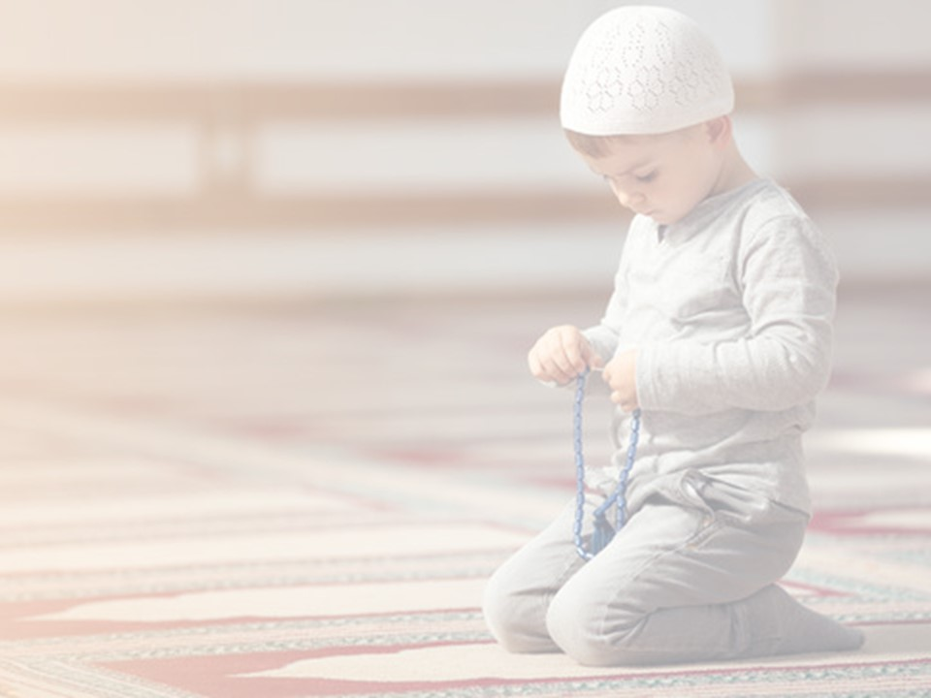
DOA …
Ya Allah,
Kami memohon hidayah dan petunjuk ke jalan kebenaran. Tetapkanlah iman kami di dalam agama-Mu. Basahilah lidah kami dengan bacaan al-Quran dan zikir kepada-Mu. Jadikanlah akhlak junjungan besar Nabi Muhammad SAW sebagai ikutan kami. Pereratkanlah hubungan sesama kami, saling bekerjasama dan bantu membantu dalam kebajikan dan taqwa.

Slide 37
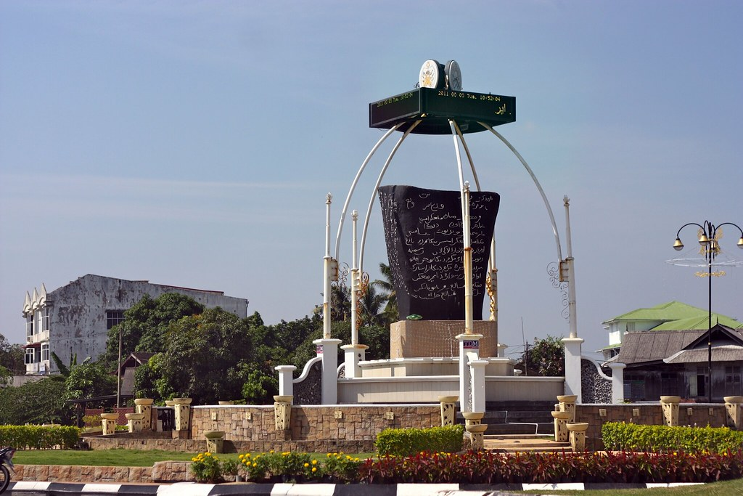
DOA …
Ya Allah,
Jadikanlah negeri ini negeri yang aman, maju lagi diberkati. Bukakanlah pintu-pintu rezeki dari segala penjuru. Kurniakanlah kepada kami nikmat kesejahteraan yang berterusan. Jauhkanlah negeri kami ini daripada segala malapetaka, musibah dan apa jua kemurkaan-Mu.

Slide 38

DOA …
Ya Allah,
Anugerahilah keberkatan kepada para pembayar zakat dan pewakaf MAIDAM. Semoga Allah SWT mengurniakan ganjaran ke atas apa yang diberikan dan memberi keberkatan ke atas harta yang berbaki.

Slide 39
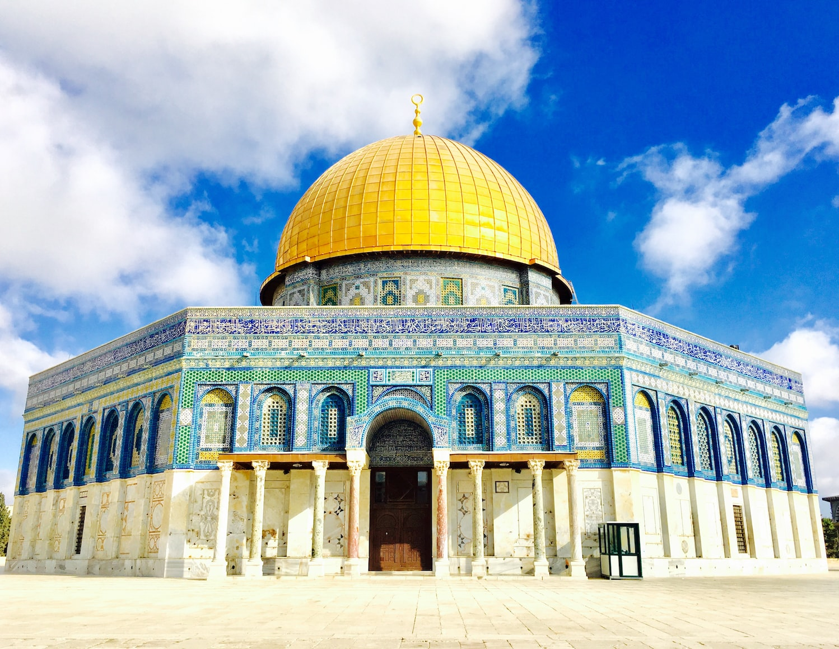
DOA …
Ya Allah,
Anugerahkan pertolongan dan bantuanMu untuk saudara kami di Palestin. Berikanlah ketabahan dan kekuatan kepada mereka dalam menghadapi kekejaman rejim zionis. Peliharakanlah bumi Baitul Maqdis dan seluruh saudara kami di sana.
Amin Ya Rabbal alamin

Slide 40
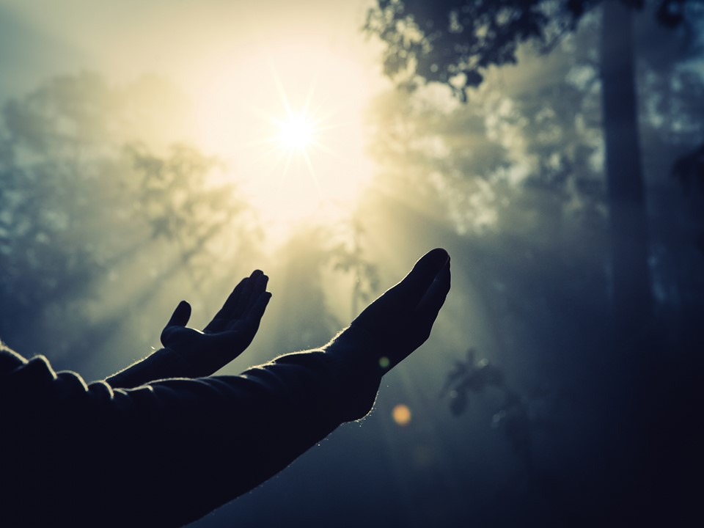
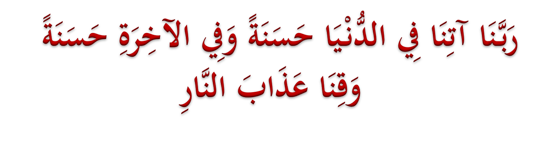
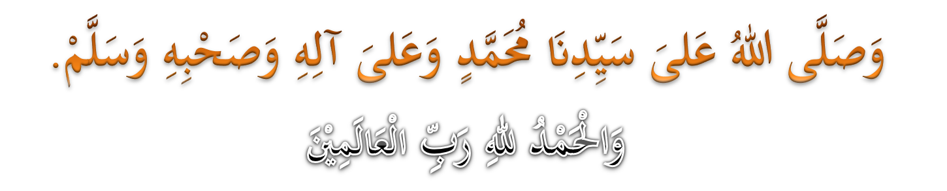
DOA PENUTUP…
Kurniakanlah Kepada Kami Kebaikan Di Dunia Dan Kebaikan Di Akhirat Serta Hindarilah Kami Dari Seksaan Neraka

Slide 41
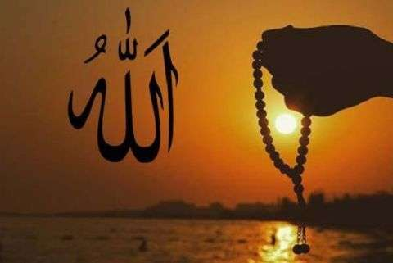
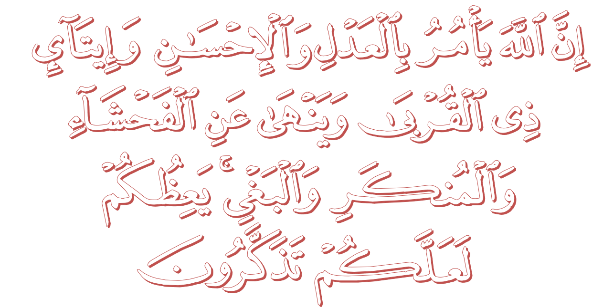
عِبَادَ اللهِ!

Slide 42
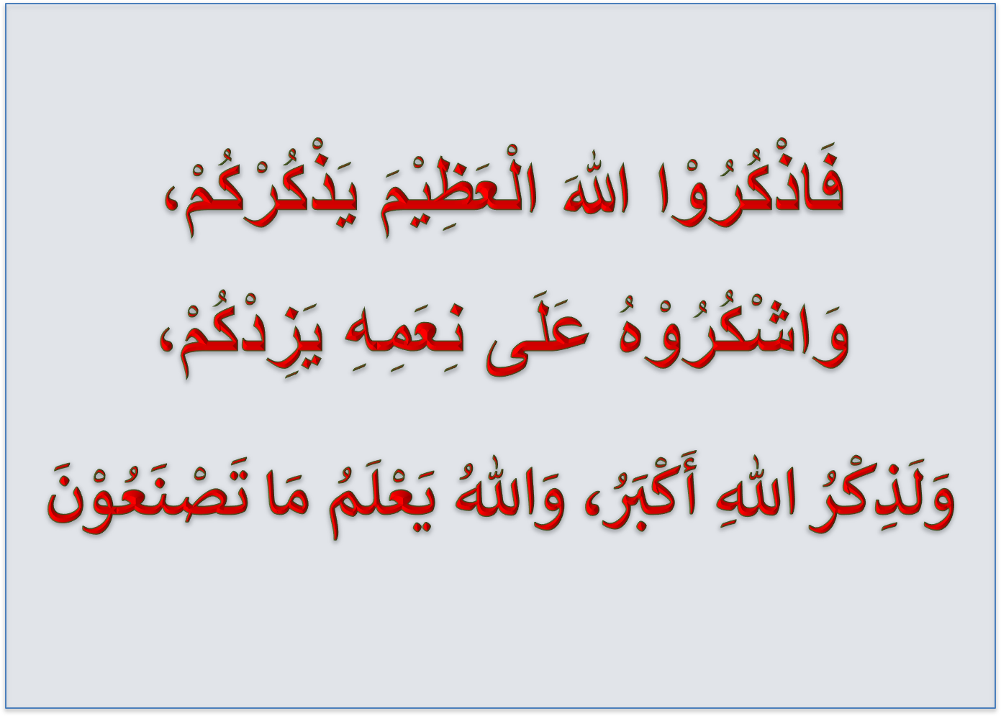

Slide 43
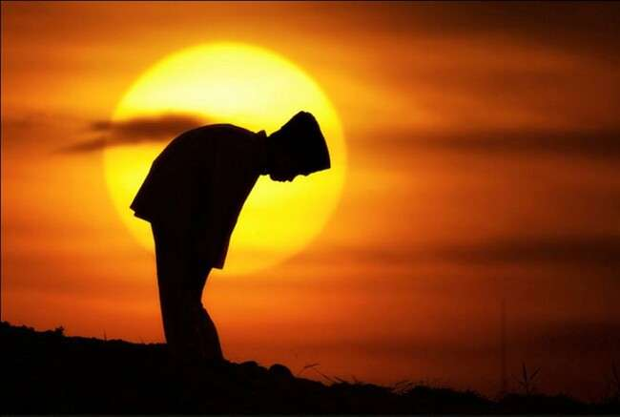
قُوْمُوْا إِلَى صَلاتِكُمْ،
يَرْحَمْكُمُ الله

